Slide 1
Биом северных хвойных лесов -тайга

Slide 2
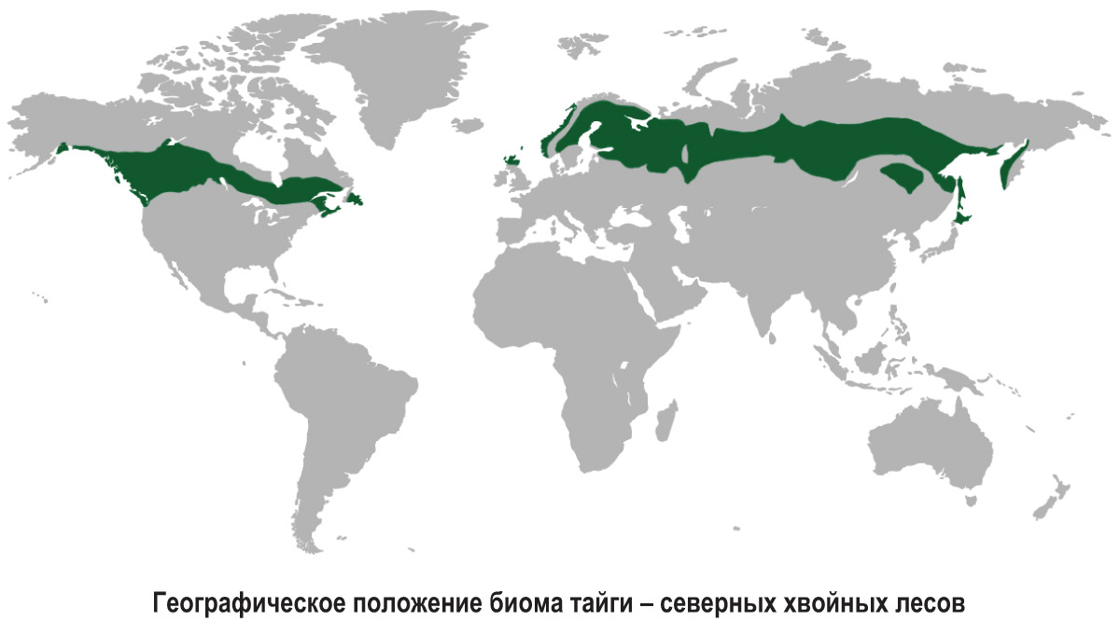

Slide 3
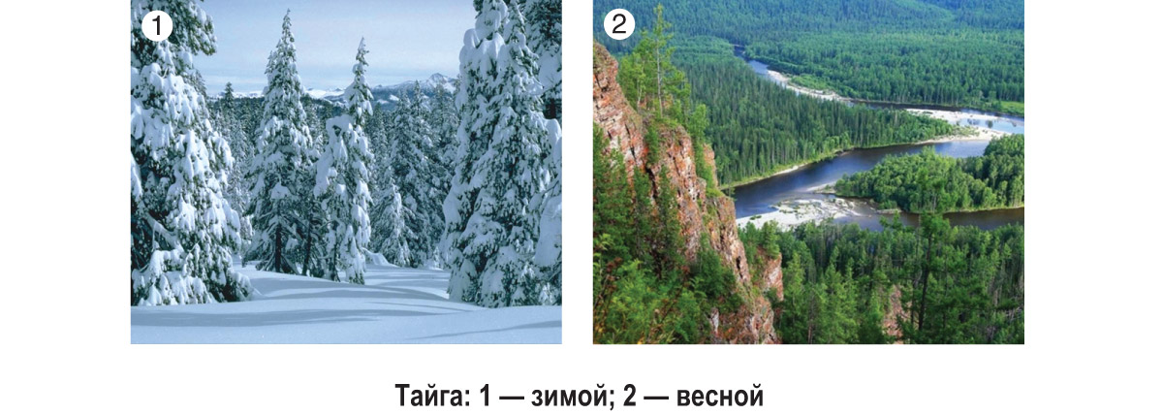

Slide 4
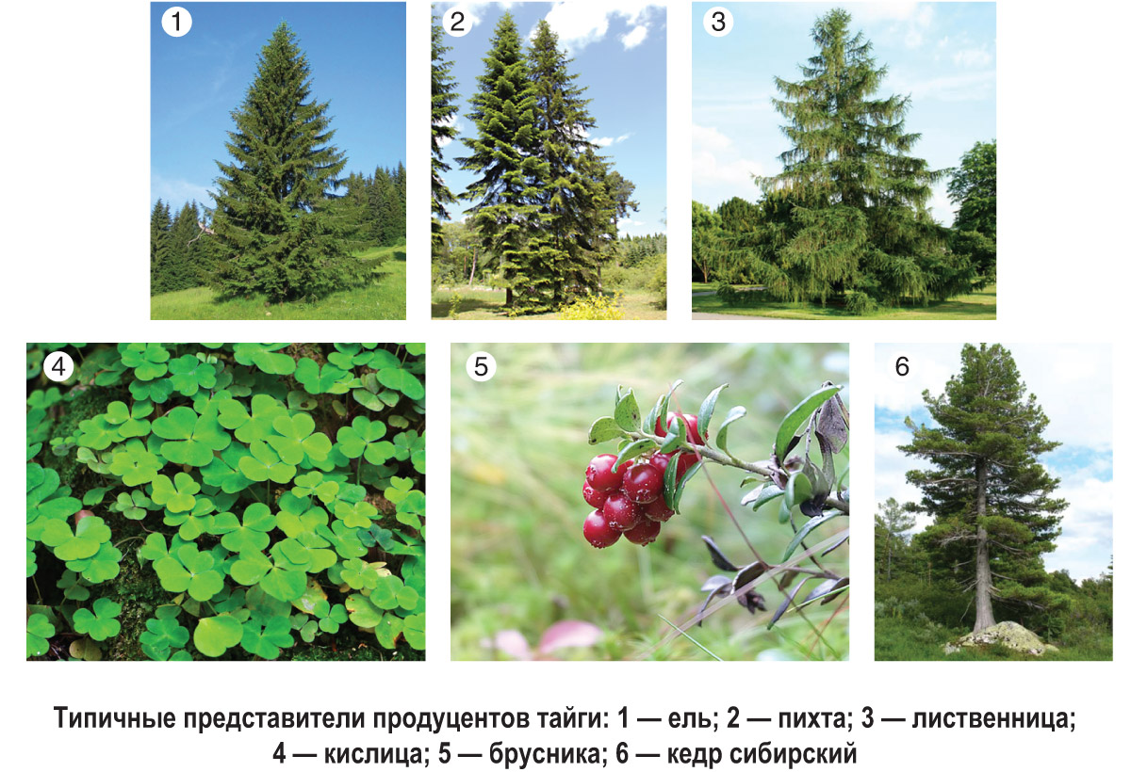

Slide 5
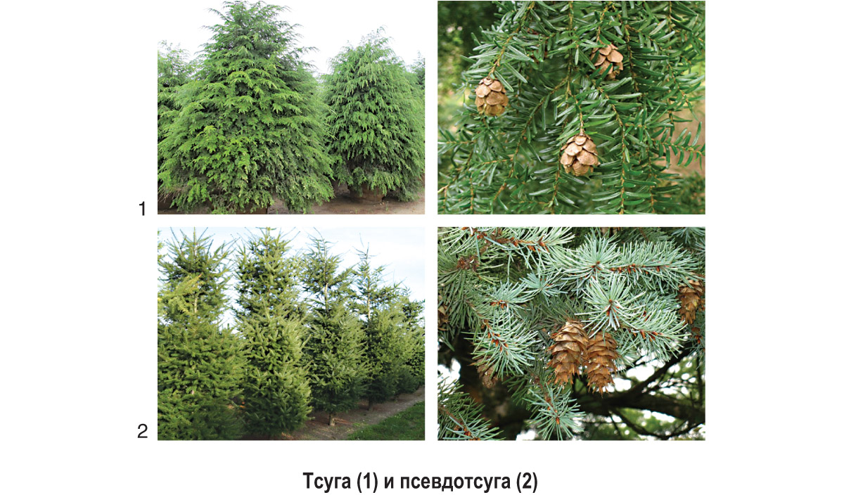

Slide 8
Домашнее задание §§48-1,2. Повторить §48

